Slide 1
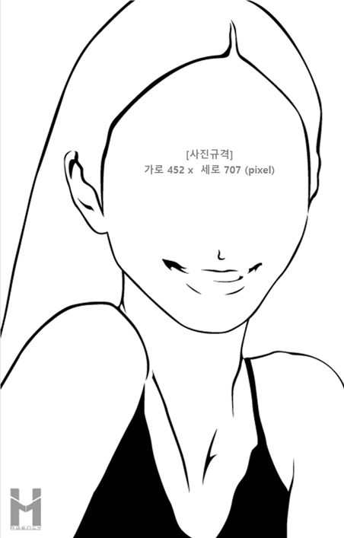
본인이름(영문)
0000년생 00월 00일
000cm / 00kg
상의 00 / 하의 00 / 신발 000mm
010.1234.5678
@인스타그램
예시-연기(전공), 사투리(지역), 자격증,
악기(종류), 수영(상), 골프(중), 발레(하)
-광고촬영시 본인이 할 수 있는 사항과
숙련도까지 표기해주면 좋습니다-
경력을 작성할 때 공간이 부족하면
좌측 상단에
‘새 슬라이드 추가’ 후 작성하여 주세요.
경력 및 이력이 없을 시에는
따로 작성을 하지 않으셔도 됩니다.
-작 성 예 시-
연극배우(경력 00년), 수상경력
연극(00편), 뮤지컬(00편)
광고) TVCM / 바이럴
년도) 참여한 작품 명
영화)
년도) 참여한 작품 명
드라마)
년도) 참여한 작품 명
참여한 광고는 유튜브 링크를 같이 넣어줘도 좋습니다.

Slide 2
